Slide 1

DESARROLLO DE UN PRODUCTO PRE-COCIDO DESHIDRATADO A BASE DE MAÍZ BLANCO NIXTAMALIZADO (PELADO)
Jorge Israel Lara Espinoza

Slide 2
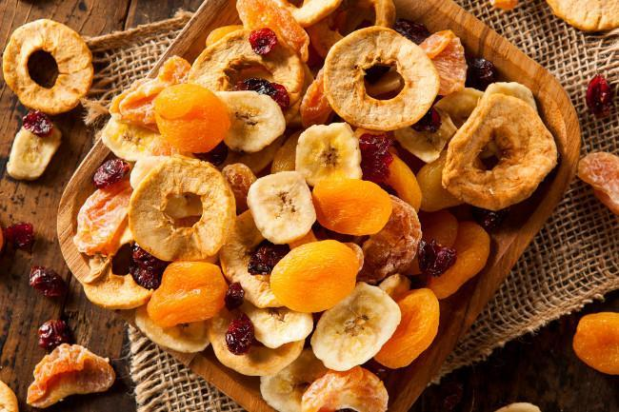
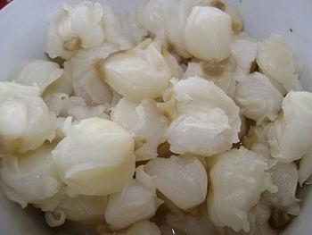
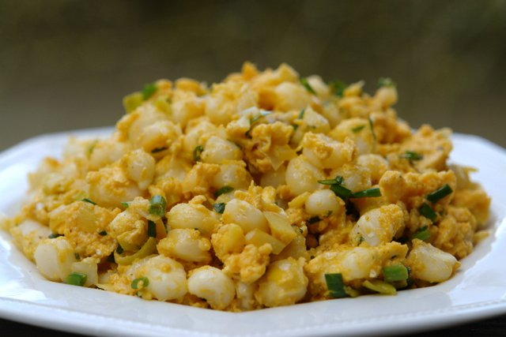
Introducción

Slide 3
MOTE
7000 AÑOS DE HISTORIA
FUENTE DE ENERGÍA
TRADICIÓN Y CULTURA GASTRONÓMICA
VARIABILIDAD GENÉTICA
MOTE DESHIDRATADO

Slide 4
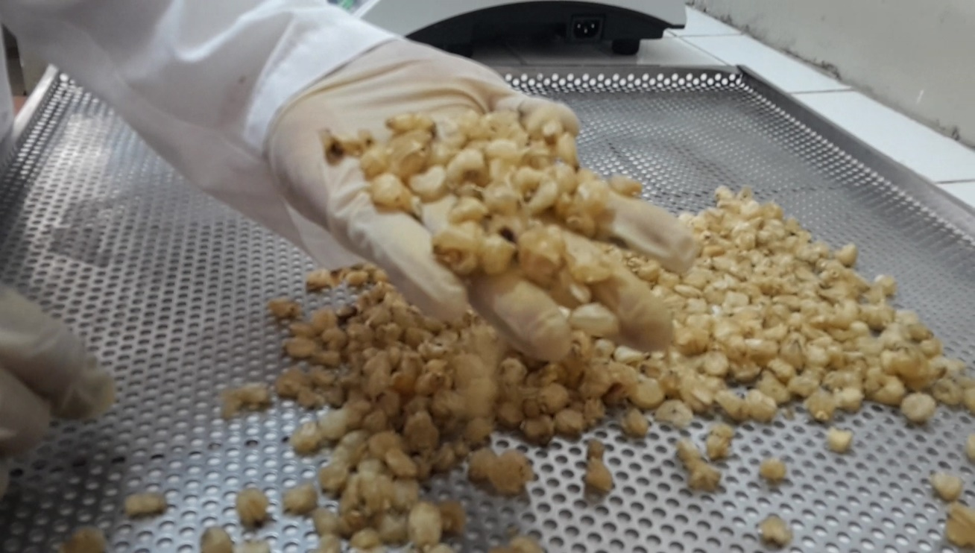
Objetivo general
Desarrollar un producto a base de mote de maíz deshidratado para reconstitución.

Slide 5
Objetivos específicos
Establecer parámetros técnicos para el tratamiento de la materia prima (remojo y cocción), y evaluar sus propiedades organolépticas (sabor, color, olor, y textura) y de humedad.
Establecer un análisis comparativo de las curvas de deshidratación del Mote cocido.
Evaluar la aceptabilidad sensorial del producto después de reconstituido.

Slide 6
Hipótesis
Hi: El tiempo de remojo y de cocción del maíz nixtamalizado no influye en el proceso de deshidratación y reconstitución
Ho: El tiempo de remojo y de cocción del maíz nixtamalizado influye en el proceso de deshidratación y reconstitución

Slide 7
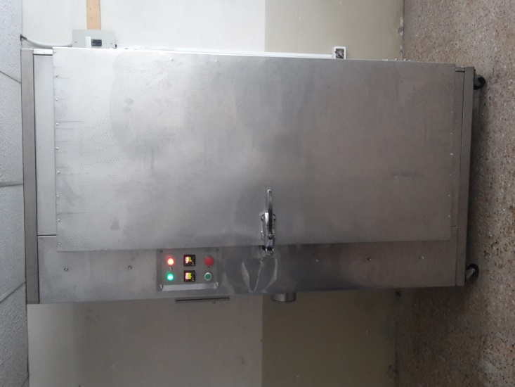
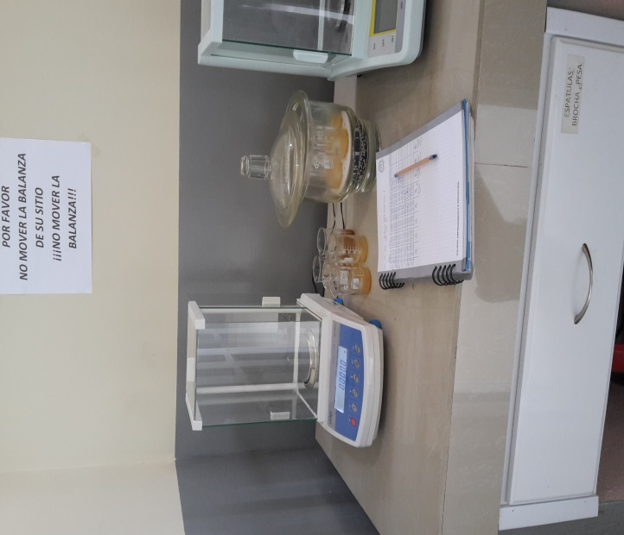
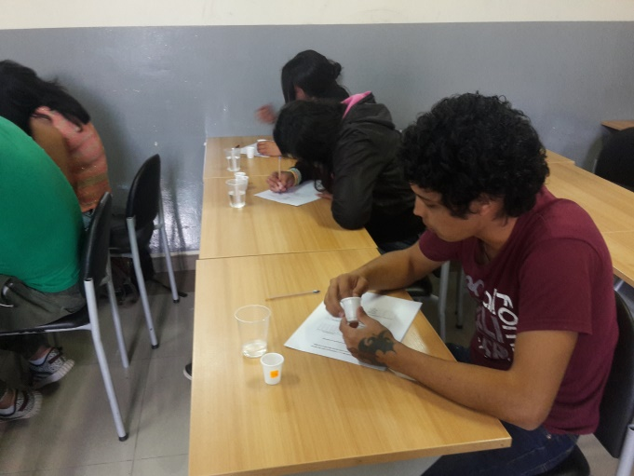
Metodología

Slide 8
Materiales y Equipo
Materiales | Equipos de laboratorio
Ollas | Secador de bandejas
Estufa | Termómetros
Agitador | BALANZAS
Cucharón | Balanza precisión 1g.
Cilindro de gas | Balanza precisión 5g.
Tamices | Balanza analítica 0,1mg
Bandejas de acero inoxidable | Anemómetro
Empaques | Molino de granos
 | Centrífuga mrc de 6 tubos
 | Baño María Raypa
 | Agitador vortex mrc
 | Estufa de memmert
 | Disecador
 | Temporizador

Slide 9
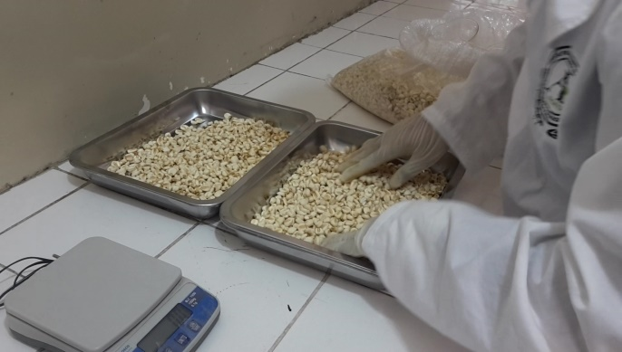
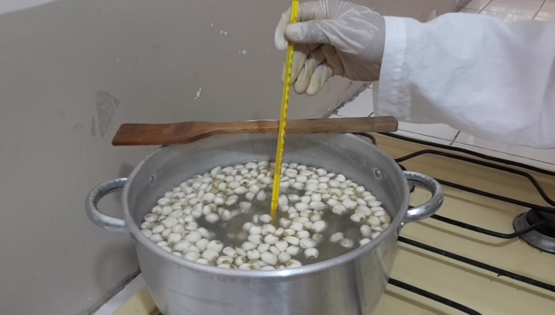
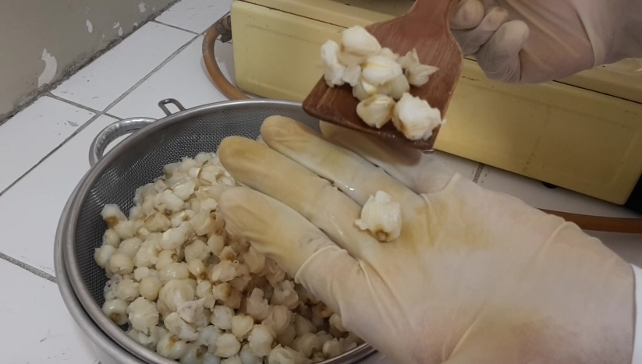
Parámetros de remojo y cocción

Slide 10
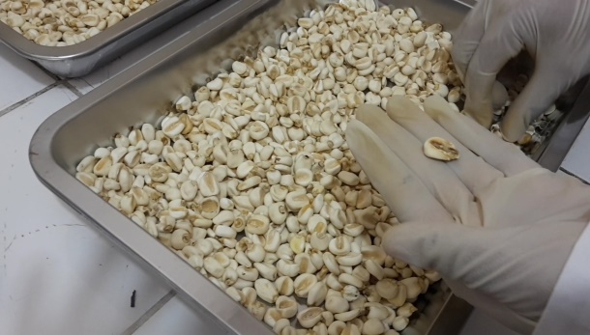

Remojo y cocción
MOTE COCIDO
ESCURRIDO
PESADO
MAÍZ NIXTAMALIZADO
RECEPCIÓN
COCCIÓN
PESADO
REMOJO

Slide 11
Factores en estudio
Factores |  | Simbología
FA | Remojo 12°C | A1 A2 | 10h 12h
FB | Tiempo de cocción 93°C | B1 B2 B3 | 5:30h 6:00h 6:30h

Slide 12
Diseño experimental
Tratamientos 6
Repeticiones 3
U. experimentales 18
300 g Maíz nixtamalizado
DCA
AxB
Número | Tratamiento | Descripción
T1 | A1B1 | 10 horas de remojo, 5:30 horas de cocción
T2 | A1B2 | 10 horas de remojo, 6:00horas de cocción
T3 | A1B3 | 10 horas de remojo, 6:30 horas de cocción
T4 | A2B1 | 12 horas de remojo, 5:30 horas de cocción
T5 | A2B2 | 12 horas de remojo, 6:00 horas de cocción
T6 | A2B3 | 12 horas de remojo, 6:30 horas de cocción

Slide 13
Variables de respuesta
Paramétricas
Índice de absorción de Agua
Índice de solubilidad de agua
Poder de hinchamiento
Humedad Final
No Paramétricas
Sabor
Color
Aroma
Textura

Slide 14
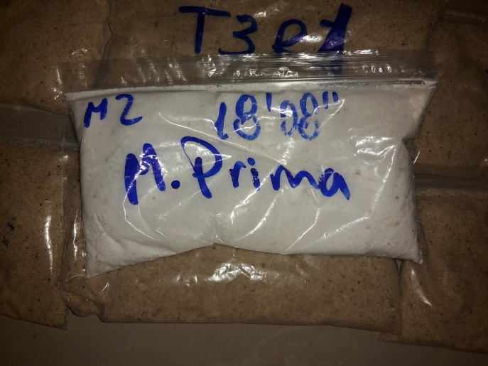
Resultados
Las muestras de buena calidad con alto porcentaje de almidón gelatinizado y alta viscosidad de la pasta, tendrán una baja solubilidad en agua, alta absorción de agua y un alto poder de hinchamiento.
RESULTADOS
 | IAA | ISA % | PH
Materia prima | 2,369 | 4,390 | 2,478

Slide 15
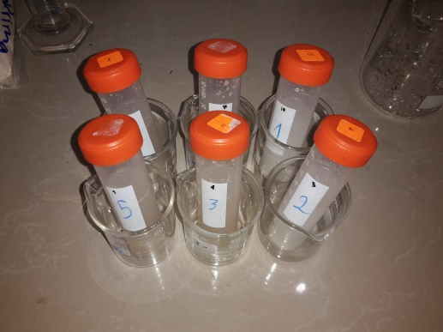
Índice de absorción de Agua

Slide 16
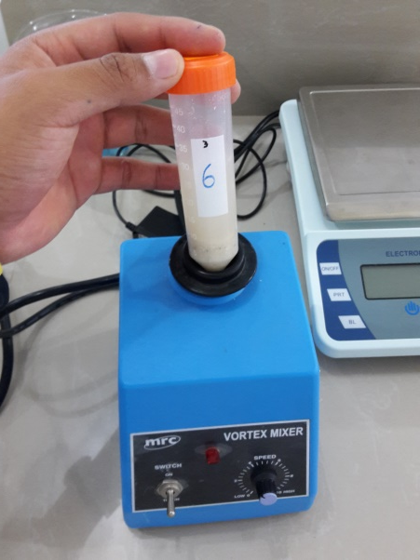
Índice de Solubilidad en agua

Slide 17
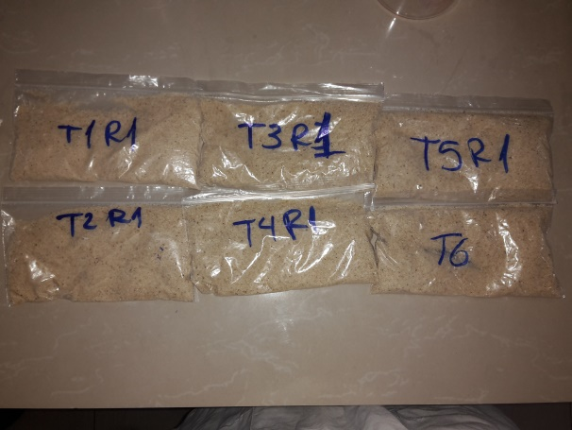
Poder de hinchamiento

Slide 18
Humedades del producto en el proceso
Tratamientos | Materia prima |  | Remojo |  | Cocción
 | Peso de la unidad experimental g | Humedad Inicial % | Peso g | Humedad % | Peso del mote cocido g | Humedad %
T1 | 300 | 12 | 437,90 | 39,9 | 763,3 | 73,5
T2 | 300 | 12 | 437,65 | 39,6 | 803,3 | 74,8
T3 | 300 | 12 | 439,87 | 39,9 | 815,0 | 76,2
T4 | 300 | 12 | 445,00 | 40,7 | 786,7 | 74,9
T5 | 300 | 12 | 451,33 | 41,5 | 801,7 | 75,1
T6 | 300 | 12 | 442,10 | 40,3 | 783,3 | 76,1

Slide 19
Humedad DEL MOTE COCIDO

Slide 20
CINÉTICA DE SECADO

Slide 21
CINÉTICA DE SECADO

Slide 22
CINÉTICA DE SECADO

Slide 23
CINÉTICA DE SECADO

Slide 24
CINÉTICA DE SECADO

Slide 25
CINÉTICA DE SECADO

Slide 26
ENSAYOS DE RECONSTITUCIÓN

Slide 27
ENSAYOS DE RECONSTITUCIÓN

Slide 28
ENSAYOS DE RECONSTITUCIÓN

Slide 29
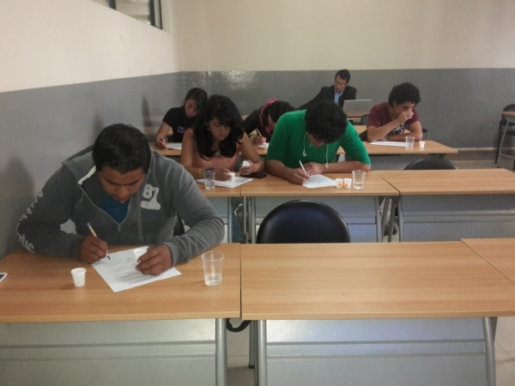
Análisis sensorial
Sabor
VALORACIÓN | PARÁMETROS DE EVALUACIÓN
1 | Nada parecido
2 | Poco parecido
3 | Parecido
4 | Muy parecido
5 | Igual

Slide 30
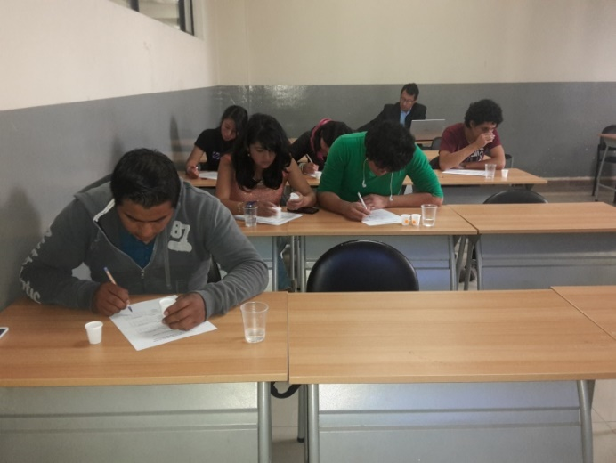
ANÁLISIS SENSORIAL
COLOR
VALORACIÓN | PARÁMETROS DE EVALUACIÓN
1 | Nada parecido
2 | Poco parecido
3 | Parecido
4 | Muy parecido
5 | Igual

Slide 31

Análisis sensorial aroma
VALORACIÓN | PARÁMETROS DE EVALUACIÓN
1 | Nada parecido
2 | Poco parecido
3 | Parecido
4 | Muy parecido
5 | Igual

Slide 32
ANÁLISIS SENSORIAL
TEXTURA
VALORACIÓN | PARÁMETROS DE EVALUACIÓN
1 | Nada parecido
2 | Poco parecido
3 | Parecido
4 | Muy parecido
5 | Igual

Slide 33
ANÁLISIS SENSORIAL
ACEPTABILIDAD
VALORACIÓN | PARÁMETROS DE EVALUACIÓN
1 | Muy desagradable
2 | Poco desagradable
3 | Ni agrada ni desagrada
4 | Poco agradable
5 | Muy agradable

Slide 34
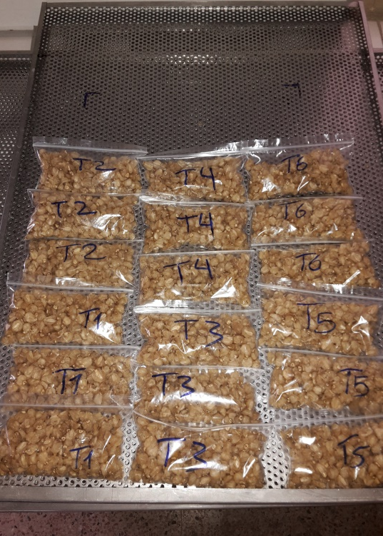
conclusiones
El almidón del maíz presenta una ligera gelatinización
No hay significación estadística pero sensorialmente los granos son diferentes
Mientras mas cocidos mejor difusión del agua
Las curvas de secado tienen una pendiente normal
Líneas de tendencia para conocer la humedad crítica
Mote rehidratado muy higroscópico

Slide 35

Recomendaciones
Se puede reducir el tiempo de remojo del grano
Hacer ensayos con instrumentos de laboratorio para mas precisión
80°C durante 4 horas a 4m/s de velocidad de aire hasta 14% de humedad
Rotar las bandejas en el deshidratador
Rehidratar el mote durante 25 minutos

Slide 36
GRACIAS POR SU ATENCIÓN

